Slide 1
الجامعة المستنصرية
كلية التربية الاساسية
قسم التربية البدنية وعلوم الرياضة
العاب المضرب
الريشة الطائرة
المرحلة الثانية
د. حسين علي حسين الكوفي

Slide 2
تاريخ لعبة الريشة الطائرة :
في قديم الزمان، وتحديداً في القرن الخامس قبل الميلاد ، لعب الصينيون الـ ( تي جيان تسي) وتعنى ( ضرب المكوك بالأقدام)، ومن تسميتها نستدل على أنها كانت تركل بالأقدام، وبالنسبة الى الريشة فقد كانت موجودة حينها ولكن لا أحد يعرف ما ان كانت قد أدت الى ظهور لعبة المضرب والريشة التي تمت ممارستها بعد خمسة قرون في الصين والهند واليابان واليونان.
ليس من السهل تحديد أصل اللعبة المسماة حالياً بتنس الريشة، فلقد سُميت من قبل بـ "بادمنتون هاوس"، وقبلها كان يُطلق عليها اسما هنديا هو "بوونه"، وقبل هذا الاسم كانت تعرف بـ "جيودي فولانت"، وقبلها بالمضرب والريشة، وقبل هذا الاسم وذاك، عُرِفت ايضا بـ "تي جيان تسي".
في قديم الزمان ، وتحديداً في القرن الخامس قبل الميلاد ، لعب الصينيون الـ"تي جيان تسي" وتعنى "ضرب المكوك بالأقدام" ، ومن تسميتها نستدل على أنها كانت تركل بالأقدام ، وبالنسبة الى الريشة فقد كانت موجودة حينها ولكن لا أحد يعرف ما ان كانت قد أدت الى ظهور لعبة المضرب والريشة التي تمت ممارستها بعد خمسة قرون في الصين والهند واليابان واليونان . وكان المضرب هو الأساس الذي تطور عليه المضرب المستخدم في العصر الحديث.
.

Slide 3
وتشير السجلات التاريخية لهذه اللعبة إلى أنها أصبحت في القرن السابع عشر ، اللعبة المفضلة عند الصبيان ، وتطورت لتكون في ذلك الوقت رياضة لقضاء الوقت يمارسها النبلاء وعِلية القوم في العديد من الدول الأوربية . وعُرفت في ذلك الوقت باسم "جيو دي فولانت".
وفي الهند ، تطورت لعبة مشابهة لتنس الريشة في منتصف القرن التاسع عشر وكانت تدعى حينها بالبونة . مارسها العسكريون الانجليز أمثال دوق بيفورت ، ثم نقلوها الى مجتمع العوائل الملكية في إنجلترا، والى منطقة الدوق المذكور أعلاه والتي كانت تعرف بـ "بادمنتون هاوس" بمنطقة كليسسترشاير البريطانية، وهى أصل تسمية لعبة تنس الريشة الحالية

Slide 4
وفي غضون أربع سنوات ، تأسس نادي باث لتنس الريشة ، ومورست منذ ذلك الوقت ضمن قواعد جديدة تمثل الأساس الفعلي لقواعد هذه الرياضة في الوقت الحاضر.
وعلى الصعيد الأولمبي ، دخلت هذه اللعبة في الدورات الأولمبية لأول مرة بدورة ميونيخ الاولمبية عام 1972 ، ولكنها كانت للاستعراض فقط ، حيث لا تمنح فيها ميداليات من أي نوع كانت ، وبقيت هكذا حتى اولمبياد برشلونة عام 1992 ، حيث أُعلنت رسمياً كرياضة ضمن الرياضات المدرجة في جدول الالعاب الأولمبية .
وفى اولمبياد اثينا عام 2004 ، كان للصين حصة الاسد في كسب ميداليات هذه اللعبة.
وخلال الدورات الاولمبية ، يتنافس فيها الرجال بشكل فردي وزوجي ، وكذلك النساء ، أما أفضل الفرق في هذه اللعبة فهي الصين وإندونيسيا وكوريا الجنوبية .
وتشمل منافسات هذه الرياضة خمسة سباقات هي زوجي وفردي الرجال وزوجي وفردي النساء ، والزوجي المختلط .

Slide 5
الخطوات التعليمية لتعلم القبضة الصحيحة بالريشة الطائرة:
1- مسك المضرب من عنقه باليد غير المستخدمة بحيث تكون الذراع ممتدة للأمام.
2- وضع راحة يد اللاعب المستخدمة (اليمنى بالنسبة للاعب الأيمن وبالعكس) بحيث تكون الأصابع ممدودة ومنتشرة على أوتار المضرب.
3- سحب اليد المستخدمة نحو جسم اللاعب بثني المرفق والأصابع منتشرة كما هي في اتجاه قبضة المضرب.
4- عند وصول راحة اليد لقبضة المضرب يجب مصافحة القبضة بكل بساطة وجعل الأصابع تلتف حول القبضة بحيث يشكل إصبعا الإبهام والسبابة حرف (v).
فوائد تعلم القبضة الصحيحة بالريشة الطائرة:
إن استعمال القبضة الجيدة يُعد الخطوة الأولى لإتقان مهارات الريشة الطائرة وهنا بعض الفوائد لاستعمال القبضة الجيدة :
• قوة اكبر في الضربة الساحق
• السيطرة على ضربات الشبكة ودقة في الإرسال.
• دفاع قوي للضربات الساحقة ، والاستعداد لضربات الخداع لكلا الجانبين.
واستعمال القبضات غير الصحيحة في الريشة الطائرة يضعف ويؤدي إلى عجز في أداء المهارات وعدم تحرك الرسغ بصورة صحيحة.
ج- القبضة الرافعة :

Slide 6
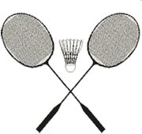

Slide 7
تنس الريشة لعبة قديمة عرفها الإنجليز عام 1870، وكان ضباط الجيش البريطاني يلعبونها في الهند ،التي أصبحت بعد ذلك منبع انتشارها إلى العالم، والصينيون والاندونيسيون هم من نظموا المسابقات والبطولات العالمية لهذه اللعبة، منذ عام 1980.
انتقلت فكرة اللعبة من الهند الى لندن بواسطة الضباط الإنجليز، الى جانب بعض القرى الريفية الاخرى، خاصة في مقاطعة (جلو كستر شير) ، وسرعان ما انتشرت على نطاق واسع وعرفت باسمها الحالي (بادمنتون) أو كرة الريشة الطائرة منذ عام 1872م.
بعد ذلك أنشأ الإنجليز ناديا أسموه نادي الباد منتون، وتم وضع قوانين لممارسة اللعبة، الى أن نظمت إنجلترا بطولتها الدولية في الباد منتون لأول عام 1899م بمشاركة معظم أبطال العالم، وفي الخامس من شهر يوليو عام 1934م، قامت اتحادات رياضية للباد منتون من تسع دول في مقدمتهم إنجلترا، حتى وصلت حاليا الى تسعين دولة.
وبتأسيس أول اتحاد عالمي ودولي لهذه الرياضة، والذى سمي (الباد منتون) I.B.F، اكتسبت هذه اللعبة الصفة العالمية والدولية الرسمية، وتم توحيد قوانينها، ورأس الاتحاد في بداية نشأته توماس الذي كان لاعباً مشهورا لهذه الرياضة.
انتشرت اللعبة بقوة في دول جنوب شرق آسيا مثل ماليزيا وتايلاند والصين والهند، وغيرها من دول العالم، وبالرغم من ذلك لم تدخل الألعاب الأولمبية حتى الآن، ولكن من المنتظر دخولها تلك المنافسات.

Slide 8
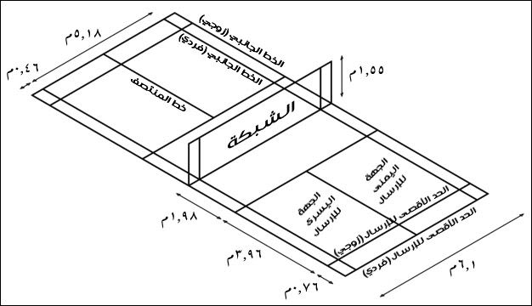
أولا : ملعب تنس الريشة
ملعب تنس الريشة إن الملعب التي تقام عليه مباريات تنس الريشة للمحترفين يبلغ عرضه 6،1 متر و طوله 13،4 متر. وتقسِم الشبكة الملعب إلى نصفين متساويين.
ملعب الريشة الطائرة
ملعب الريشة الطائرة

Slide 9
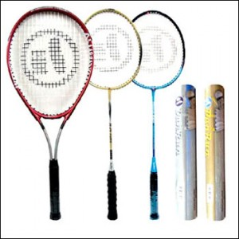
ثانيا : المضرب
يختلف وزن و شكل المضرب ولكن يجب أن لا يتجاوز طول إطاره الإجمالي 680 مليمتر وعرضه الإجمالي 230 مليمتر.

Slide 10
مضارب الباد منتون خفيفة الوزن. يتراوح وزن المضرب الممتاز بين 79 غرام و 91 غرام (مع احتساب وزن أوتار المضرب). يمكن أن يصنع المضرب من عدة مواد منها مركب ألياف الكربون (بلاستيك الغرافيت المقوى) أو الحديد الصلب والذي يمكن أن يخلط مع مواد أخرى. يمتاز مضرب ألياف الكربون بقوة كبيرة بالنسبة إلى وزنه، وهو صلب ويعطي قوة دافعة كبيرة. قبل ألياف الكربون كانت المضارب تصنع من معادن خفيفة مثل الألمنيوم. فيما بعد أصبحت المضارب تصنع من الخشب. أما في الوقت الحاضر فتصنع المضارب الرخيصة من المعدن، فيما توقف إنتاج المضارب الخشبية نظراً لارتفاع وزنها وتكلفتها. هناك تصاميم كثيرة لشكل المضرب جميعها محدودة بأحجام وأشكال معينة. يتمتع كل مضرب بمزايا معينة حسب حاجة اللاعب ورغبته. لا تزال المضارب البيضوية الشكل تصنع في وقتنا الحاضر، ولكن الشكل ذا الرأس متساوي القياسات هو الأشهر في المضارب الجديدة.

Slide 11
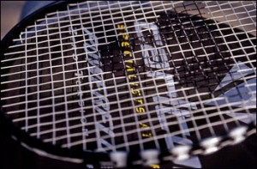
الأوتار
أوتار مضرب الباد منتون رفيعة. الأوتار الجيدة يتراوح سمكها بين 0,65 و 0,73 ميليمتراً. الأوتار الأسمك تتمتع بصلابة أكبر ولكن مع ذلك تبقى الرفيعة هي الأكثر انتشاراً ورغبة عند الكثير من اللاعبين. قوة الشد عادةً تتراوح بين 80 إلى 130 نيوتن. في المنافسات غير الرسمية تقل قوة الشد هذه إلى 110 نيوتن كحد أقصى (تصل إلى 160 نيوتن في منافسات المحترفين.

Slide 12
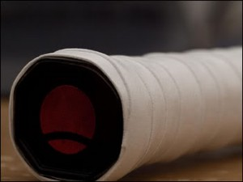
المقبض
اختيار المقبض يسمح للاعب بزيادة سمك قبضة المضرب واختيار القبضة التي ترتاح يده لها. يمكن أن يجرب اللاعب عدة قبضات قبل أن يستقر على واحدة بشكل نهائي. يمكن للاعب اختيار قبضة مصنوعة من المادة التي يرغبها. الاختيار الأكثر شيوعاً هو المقبص المصنوع من البلوتونيوم ويكون إما صلباً او قماشياً. اختيار المقبض عبارة عن اختيار شخصي تحدده رغبة اللاعب. فمثلاً يمكن أن يشكّل تعرق يد اللاعب مشكلة له، وفي هذه الحالة يمكن أن يتضمن المقبض مادةً للتجفيف أو يمكن استخدام ممسحة للعرق تُلف حول معصم اللاعب على شكل سوار، أو يمكن للاعب أن يغير قبضة المضرب بشكل مستمر.

Slide 13
ثالثا : الريشة
و تصنع الكرة (الشتل كوك) من ريش جناح الإوزة و يتكون من 16 ريشة وتزن ما بين 4،74 إلى 5،50 جرام .
الريشة الطائرة هي جسم يستخدم للعب وهو على شكل مخروط مفتوح: المخروط يصنع من 16 ريشة إوز متشابكة مغروسة في قاعدة مصنوعة من الفلين مغطاة بالجلد أو بمواد أخرى. وهناك الريش الاصطناعية والتي تستخدم عادةً في المباريات غير الاحترافية لتقليل التكلفة لأن الريشة المصنوعة من الريش الحقيقي تتلف بسرعة. كذلك هناك الريش المصنوعة من النايلون وهي على ثلاثة أنواع، كل نوع يُستخدم في درجة حرارة معينة. هذه الأنواع هي الريشة الخضراء (سرعتها بطيئة) والزرقاء (سرعتها متوسطة) والحمراء (وسرعتها كبيرة). في درجات الحرارة المنخفضة تستخدم الريشة السريعة، أما في المناطق الحارة فتستخدم الريشة الأبطأ وهكذا

Slide 14
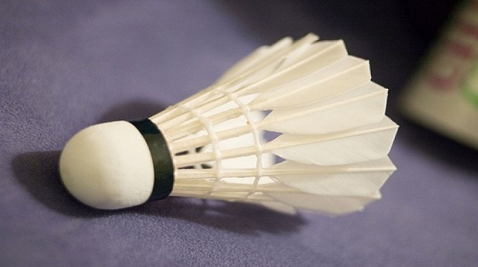

Slide 15
الريشة الطبيعية:
يجب أن تحتوي الريشة على (16) ريشة مثبتة بالقاعدة .
يجب أن يكون هناك طول محدد للريش و يكون بين (62) ملم إلى (70) ملم عندما تقاس من رأس القمة إلى قاعدة الريشة.
قمة الريش تشكل دائرة يتراوح قطرها من(58) ملم إلى (68) ملم.
يجب أن يثبت الريش بإحكام بوساطة خيط أو أي مادة مناسبة.
يجب أن يكون قطر القاعدة بين (25) ملم إلى (28) ملم مع استدارة في الأسفل.
يجب أن يكون وزن الريشة من (4,74) إلى ( 5,50) غراماً.
الريشة الاصطناعية :
تكون نفس الوزن وقطر القاعدة ولكن الاختلاف يكون في المواد المصنعة وفيما يخص هذه المسألة يجب أن لا يكون هناك اختلاف في التصميم العام ، السرعة والطيران للريشة ، والتعديل للمواصفات في الأعلى يمكن أن يتم بموافقة أعضاء الاتحادات المعنية.

Slide 16
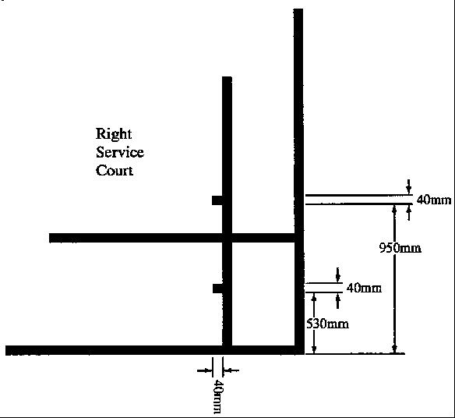
فحص سرعة الريشة:
- لفحص الريشة يستعمل اللاعب كامل قوته لأداء الضربة المرفوع ويجب أن يكون الاتصال بالريشة فوق الخط الخلفي النهائي ، و أن تضرب الريشة نحو الأعلى بزاوية وبتوجيه موازٍ للخط الجانبي.
- الريشة التي سرعتها صحيحة يجب أن تسقط مسافة لا تقل (530) ملم ولا تزيد عن (990) ملم من حد الخطوط الخلفية النهائية كما هو موضح في المخطط.
يوضح اختبار فحص سرعة الريشة

Slide 17
رابعا : الشبكة
- يجب أن يكون ارتفاع القوائم عن سطح الملعب( 1,55) متراً ، ويجب أن تبقى عمودية عندما تشد الشبكة والقوائم أو دعائمها وأن لا تمتد إلى داخل الملعب.
- القوائم يجب أن توضع على الخط الجانبي لملعب الزوجي ، بغض النظر عن كون اللعب فردياً أو زوجياً .
- يجب أن تصنع الشبكة من الحبل الناعم الداكن اللون ، وان لا يقل سمكه عن (15) ملم وان لا يزيد عن (20) ملم .
- يجب أن يكون عرض الشبكة (760) ملم . ولا يتجاوز (6,10) متر في الطول .
- يجب أن يكون الجزء العلوي من الشبكة محاطاً بشريط ابيض مزدوج ، ومثني بعرض (75) ملم ، يمر بداخله الحبل أو السلك ، وهذا الشريط يجب أن يشد الحبل أو السلك إلى الأعلى .
- يجب أن يمتد الحبل أو السلك بثبات ، باستواء مع الحافة العليا للقوائم.
- يجب أن يكون ارتفاع الجزء العلوي للشبكة عن سطح الملعب من منتصف (1,52) متراً ، و(1,55) متراً فوق الخطوط الجانبية لملعب الزوجي.
- يجب أن لا تكون هناك فراغات بين نهايات الشبكة والقوائم وإذا كان ضروريا يجب أن يربط عرض الشبكة كاملا على القائم .
- الطول القطري للملعب كاملا (14,723) متراً ,والعرض (6,10) متراً.

Slide 18
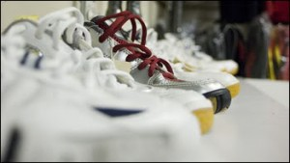
خامسا : الملابس
1- القميص و السروال
2- الجوارب
3- الحذاء
أحذية البادمنتون خفيفة الوزن مع نعل مصنوع من المطاط أو مادة خفيفة مثله. من المهم ألا يترك الحذاء أثراً على أرضية الملعب تمتلك أحذية البادمنتون دعماً جانبياً أقل بالمقارنة مع أحذية الركض. الدعم الجانبي العالي مطلوب في الأحذية المستخدمة للرياضات التي لا تحتوي الكثير من الحركات الجانبية بالأقدام، ولذلك لا تحتاج أحذية البادمنتون هذا الدعم لأنها رياضة تحتوي الكثير من الحركات الجانبية، بل على العكس قد تتسبب أحذية الركض بإصابة الكعب أو الكاحل إذا استخدمت للعب البادمنتون، ولذلك يفضل أن يرتدي اللاعب حذاءً مخصصاً لهذه الرياضة خلال ممارستها. كذلك على اللاعب أن يتعلم الحركة السليمة للأقدام ليس فقط لسلامته وإنما لأنها جزء أساسي من الأداء الصحيح والفعال في لعبة البادمنتون.

